Slide 1
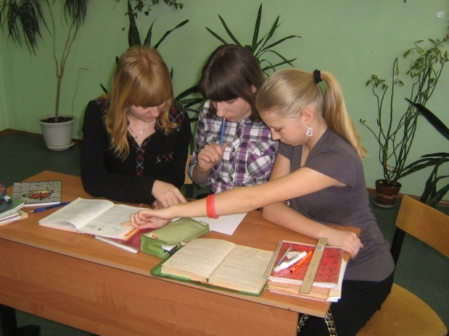
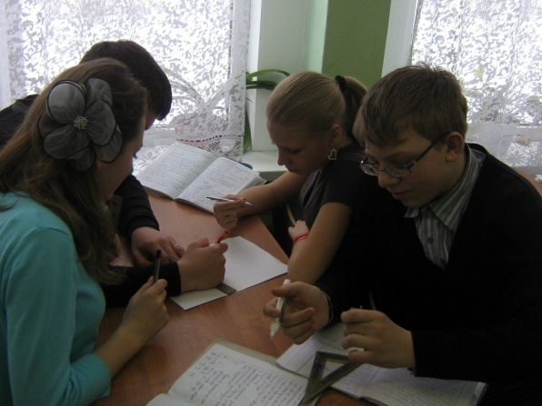
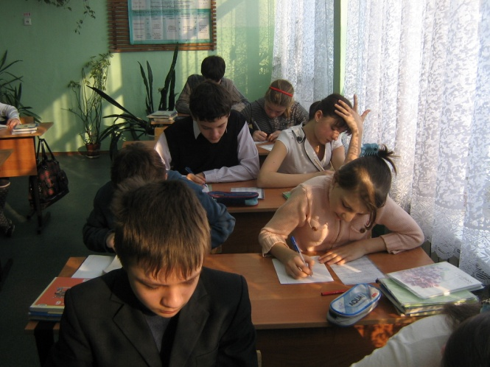
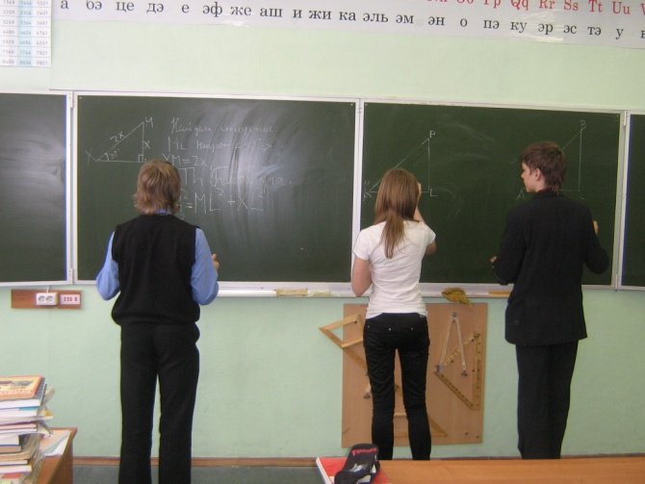
Из опыта
работы:
«Формы работы с учащимися
при модульном обучении»
Учитель
математики
Курбатова С.В.

Slide 2
Модульное обучение основано на следующей основной идее: ученик должен учиться сам, а учитель обязан осуществлять управление его учением: мотивировать, организовывать, координировать, консультировать, контролировать.
Содержание обучения представляется в законченных, самостоятельных модулях, одновременно являющихся банком информации и методическим руководством по его применению.
Цель обучения – формирование у детей навыка самообразования.

Slide 3
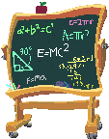
Тема: «Квадратные уравнения»
М1 « Изучение нового материала»
М2. «Определение квадратных уравнений.
Способы их решения»
М3. «Уравнения, сводимые к квадратным.
Решение задач с помощью квадратных
уравнений.»
М4. « Теорема Виета и ее применение.
Разложение квадратного трехчлена»
М5. «Дробно-рациональные уравнения»
М6*. «Решение дополнительных
упражнений»
М7. « Выходной контроль»

Slide 4
М2. «Определение квадратных уравнений. Способы их решения»
Цель: Научиться распознавать и решать квадратные уравнения разных типов.
Учеб. Элем. | тема | цель | Учебный материал | План работы | Отведенное время
УЭ1 | Определение квадратных уравнений. Полные, неполные и приведенные уравнения. | Научиться распознавать квадратные уравнения. | 1. Лекционный материал. 2. Учебник §9. п. 27 стр. 174 | Найти и разобрать определение квадратного уравнения. Выяснить, какого вида неполные, приведенные уравнения Решить № 622, 623, 624* | 20 мин
УЭ2 | Способы решения неполных квадратных уравнений | Научиться решать неполные квадратные уравнения | 1. Лекционный материал. 2. Учебник §9. п. 27 стр. 175-176 | Разобрать способы решения неполных уравнений на примерах 1,2,3 учебника и лекции Решить № 625,626, 631(в,д,ж,з),632 (б,г,е), 633*,630*,634(в,г)* | 2 урока

Slide 5
УЭ3 | Формулы корней квадратного уравнения | Научиться решать квадратные уравнения | Лекционный материал. Учебник §9. п. 28 стр. 179-183 | Выписать формулы дискриминанта и корней квадратного уравнения. Выяснить, как зависят корни уравнения от дискриминанта. Выписать формулы корней для четного второго коэффициента. Рассмотреть разобранные примеры 1, 2, 3 в учебнике и 4,5 в лекции Решить № 643, 644(1 ст.), 646, 649,651, 654(а,в,д,ж,з),657*,661*, 665*,667*, | 3 урока
УЭ4 | Частные случаи решения квадратных уравнений | Научиться распознавать частные случаи и правильно применять формулы | Лекционный материал. | Разобрать все частные зависимости корней уравнения от коэффициентов. Выбрать и решить квадратные уравнения, решаемые с помощью формул частных случаев из сборника задач №5.17, 5.20, | 25 мин
УЭ5 | Промежуточный контроль | Проверить уровень изученности данного модуля с целью коррекции знаний |  |  | 1 урок

Slide 6
Рейтинговая таблица учащегося
ФИО__________________________________
Тема: «Квадратные уравнения»
 | Баллы 3б,4б,5б | Промежуточный контроль 3б,4б,5б | Выходной контроль 3б,4б,5б | итог
М2 |  |  | ------
М3 |  |  | ------
М4 |  |  | ------
М5 |  |  | ------
М6 |  | ------ | ------
всего
Критерий оценки:
5 - 43-50 баллов
4 - 35-42 балла
3 - 27- 34 балла

Slide 7
Недостатки
Не реализованы
диалоговые функции обучения
Отсутствуют готовые модульные
учебные
пособия.
Не способствует развитию
творческого
потенциала
высокоодаренных детей.

Slide 8
Модульный урок:
УЭ 1
определение интегрирующей цели по достижению результатов обучения;
УЭ 4
выходной контроль знаний, оценка степени достижения целей урока.
УЭ 2
задания по выявлению уровня знаний по теме;
УЭ 3
отработка учебного материала;

Slide 9
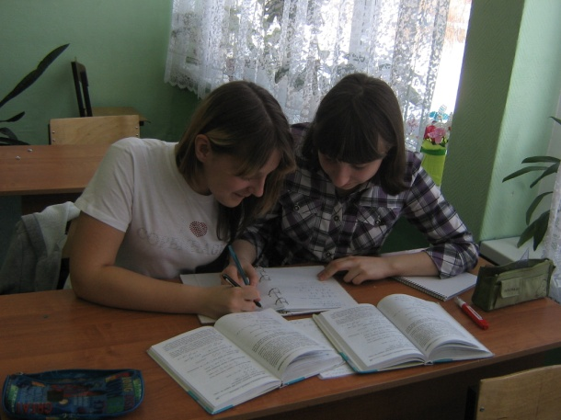
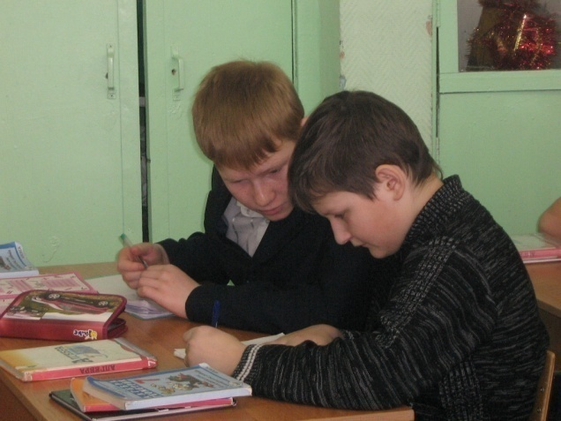
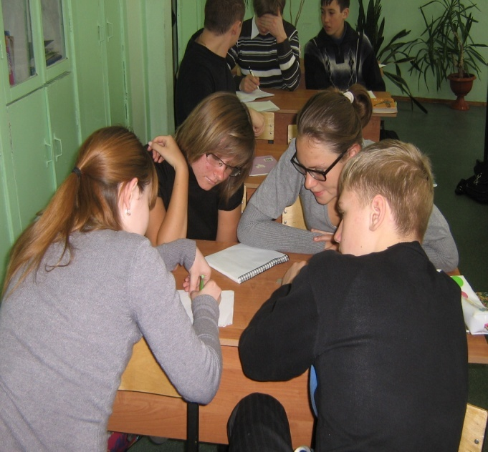
Из опыта работы:
Динамическая пара.
Статическая пара.
Разноуровневая пара.

Slide 10
Достоинства данной системы
уплотнение учебной информации, освобождается время для решения большего количества заданий.
Цели обучения точно соотносятся с достигнутыми результатами каждого ученика.
высокий уровень активизации учащихся на уроке.
модульный контроль знаний дает определенную гарантию эффективности обучения.
Сочетание контроля с самоконтролем обучающихся

Slide 11
Сравнительный анализ качества знаний:
57%
66%
№1. « Дроби и их
свойства.»
51%
50%
59%
№2 «Арифметический
квадратный корень и
его свойства»
50%
№3 « Квадратные
уравнения»
№1
№2
№3
- традиционная система обучения
- модульная система обучения

Slide 12
Сравнительный анализ уровня обученности:
82%
98%
100%
№1. « Дроби и их
свойства.»
81%
81%
92%
№2 «Арифметический
квадратный корень и
его свойства»
№3 « Квадратные
уравнения»
№1
№2
№3
- традиционная система обучения
- модульная система обучения

Slide 13
Урок геометрии
с элементами
модульной технологии
в 8 классе.
Приглашаю всех желающих

